Slide 1
Yritystoiminta luonnontuotealalla
Arto Riihinen, Jamk

Slide 2
Lisenssiehdot
Tämä teos on lisensoitu Creative Commons Nimeä-EiKaupallinen-JaaSamoin 4.0 Kansainvälinen -lisenssillä.

Slide 3
Luonnontuoteala
Luonnontuotealalla tarkoitetaan luonnonmarjoihin, -sieniin ja luonnonyrtteihin sekä muihin luonnontuotteisiin liittyvää toimintaa, kuten raaka-aineen talteenottoa luonnosta sekä sen jatkojalostusta ja kauppaa sekä luonnontuotteiden hyödyntämistä erilaisissa matkailu- ja hyvinvointipalveluissa. Luonnontuotealaan kuuluvat myös alan koulutus, neuvonta, kehittämistyö ja tutkimus.
Luonnontuotealaan
liittyviä toimialoja:
Maatalous, metsätalous ja kalatalous metsätalous b. riistatalous c. kalastus ja vesiviljely | 3. Majoitus- ja ravitsemistoiminta
Teollisuus a. elintarvikkeet b. Juomat c. kosmetiikka d. kemikaalit e. lääkeaineet/rohdokset f. tekstiilit/vaatteet | 4. Ammatillinen, tieteellinen ja tekninen toimintaa a. tieteellinen tutkimus ja kehittäminen
Aitoluonto-verkkopalvelu. https://www.aitoluonto.fi/

Slide 4
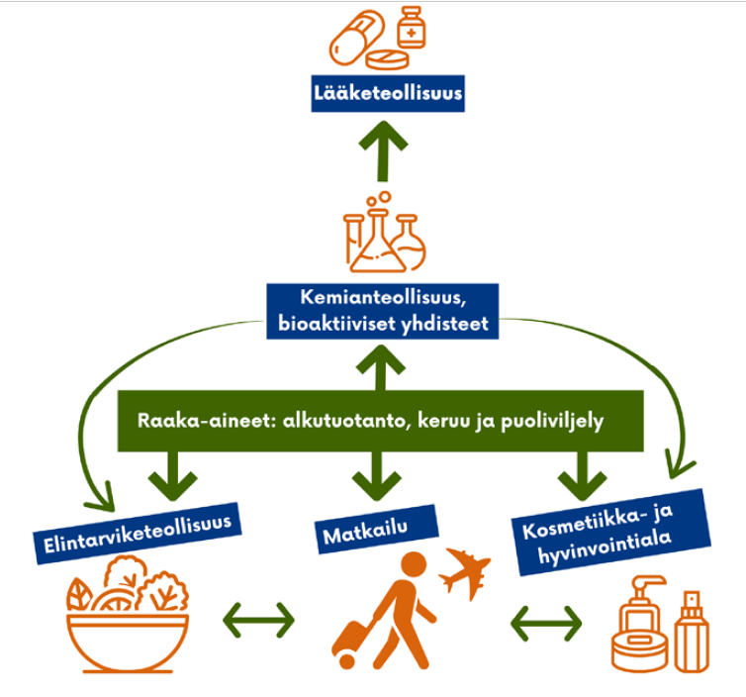
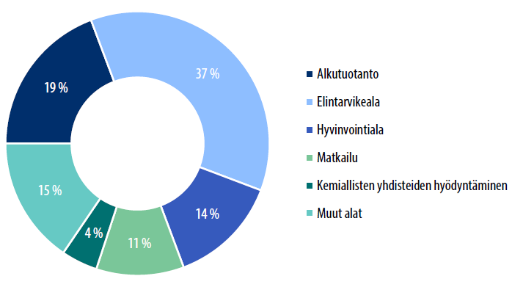
Raaka-aineiden kulku ja toimialaryhmät
Raaka-aineiden kulku luonnontuotealalla
Luonnontuotealan yritysten jakautuminen eri toimialaryhmiin vuonna 2021.
Lähde: Luonnontuoteala Lapissa -infograafi 2019
Lähde: ATV / Suomen Asiakastieto Oy ja vainu.com/ Vainu.io Software Oy.

Slide 5
Luonnontuotealan yritysten piirteitä 1/6
Alkutuotanto
19 % yrityksistä
Luonnonmarjojen, -sienten, -kasvien ja erityisluonnontuotteiden talteenottoa luonnosta sekä tuotteiden puoliviljelyä (eli satotasoa nostavia toimenpiteitä).
Raaka-aineen keräystä, varastointia, puhdistusta, lajittelua ja muuta kauppakunnostusta.
Useimmilla tuotteilla hyödyntäminen perustuu jokaisenoikeuteen, jolloin keruu ei tarvitse lupaa. Osa tuotteista (mahla, kuusenkerkät, pakuri, havut, kasvien laajamittainen keruu) vaatii maanomistajan luvan.
Wacklin, S. 2021. Tulevaisuuden luonnontuoteala. TEM toimialaraportit 2021:6.
Karvonen, R. 2022. Kuusenkerkistä koivunmahlaan. Lisäansioita omasta metsästä. Tapio Palvelut Oy.

Slide 6
Luonnontuotealan yritysten piirteitä 2/6
Elintarvikeala
37 % yrityksistä
Luonnonmarjojen, -sienten, -kasvien ja erityisluonnontuotteiden käyttöä elintarvikkeiden valmistuksessa.
Yritykset usein mikroyrityksiä, jotka toimivat myös alkutuotannossa.
Yhden tai muutaman työntekijän yrityksiä, jota ostavat raaka-aineen poimijoilta. Osa yrityksistä pakkaa tuotteen teollisesti ja myy sen eteenpäin jalosteena. Joukko yrityksiä hankkii raaka-aineen pakattuna ja valmistaa siitä elintarvikkeita.
Juomateollisuudessa on kasvavaa kiinnostusta luonnon raaka-aineisiin.
Kuusenkerkkien kysyntä on ylittänyt tarjontamäärän.
Wacklin, S. 2021. Tulevaisuuden luonnontuoteala. TEM toimialaraportit 2021:6.

Slide 7
Luonnontuotealan yritysten piirteitä 3/6
Hyvinvointi- ja kosmetiikka-ala
14 % yrityksistä
Raaka-aineesta valmistetaan voiteita, kosmetiikkaa, sisäisesti nautittavia tuotteita sekä muita hyvinvointiin liittyviä tuotteita ihmisille tai eläimille.
Luontoavusteisten terveyspalvelujen kysyntä kasvaa. Hyvinvointipalveluihin voi liittyä Green Care –toimintaa, eli tavoitteellista luontolähtöistä terveyttä tukevaa toimintaa sekä hyvinvointi- ja virkistyspalvelutoimintaa.
Luontotuotteiden kysyntä kosmetiikan raaka-aineena kasvaa.
Suomalaiset kosmetiikkayritykset ovat yleensä hyvin pieniä mikroyrityksiä. Toimintaa säätelee kosmetiikkalainsäädäntö, jonka noudattamista valvovat Tukes ja Tulli.
Wacklin, S. 2021. Tulevaisuuden luonnontuoteala. TEM toimialaraportit 2021:6.

Slide 8
Luonnontuotealan yritysten piirteitä 4/6
Matkailu
11 % yrityksistä.
Luonto ja suomalainen elämäntapa ja kulttuuri ovat matkailun vetovoimatekijöitä.
Luontoa hyödyntävälle ohjelmapalvelualalle on syntynyt runsaasti yrityksiä.
Luontomatkailu kasvaa, monipuolistuu ja löytää uusia ansaintalogiikoita.
Luonto mahdollistaa ympärivuotisesti monipuolisia aktiviteetteja, joita on harjoitettava ekologisesti kestävästi ja luontoalueiden ja kulttuuriperinnön säilymistä turvaten.
Wacklin, S. 2021. Tulevaisuuden luonnontuoteala. TEM toimialaraportit 2021:6.

Slide 9
Luonnontuotealan yritysten piirteitä 5/6
Kemialliset yhdisteet
4 % yrityksistä.
Luonnontuotteista, kuten marjoista, sienistä ja kasveista saadaan kemiallisia yhdisteitä elintarvike-, hyvinvointi-, kosmetiikka-, lääkeaine- ja rohdostuotteisiin.
Myös metsäteollisuuden sivuvirroista jalostetaan monenlaisia tuotteita.
Lääkeaineiden kehittäminen ja luvittaminen on hidasta ja työlästä. Kasvirohdosvalmisteiden rekisteröintiä ja myyntiä valvova viranomainen on Fimea. Elintarvikkeina käytettäviä ravintolisävalmisteita säädellään elintarvikelailla ja ravintolisäasetuksella.
Wacklin, S. 2021. Tulevaisuuden luonnontuoteala. TEM toimialaraportit 2021:6.

Slide 10
Luonnontuotealan yritysten piirteitä 6/6
Muut luonnontuotealan yritykset
15 % yrityksistä toimii muilla toimialoilla.
Näiden yritysten toiminta liittyy mm. teknologian tuotekehitykseen, koulutukseen, neuvontaan ja konsulttipalveluihin. Viherrakennusalan yritykset, luontolähtöisen koulutuksen yritykset, luonnon materiaaleja hyödyntävät käsityöyrittäjät ja tekstiilien valmistajat kuuluvat luonnontuotealan yrityksiin.
Wacklin, S. 2021. Tulevaisuuden luonnontuoteala. TEM toimialaraportit 2021:6.

Slide 11
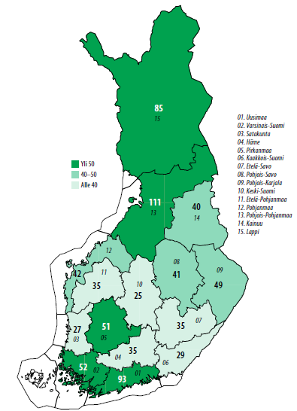
Yritysten koko ja sijoittuminen luonnontuotetoimialalla
Vuosina 2017-2021 Helsingin yliopiston Ruralia-instituutin yrityslistalla
olevista yrityksistä toimi syksyllä 2021 yhä 622 yritystä. Toimintansa oli
lopettanut 163 yritystä ja uusia yrityksiä oli perustettu 149 kpl.
72 % yrityksistä oli alle 10 työntekijän mikroyrityksiä. Pieniä 10-49
henkilöä työllistäviä yrityksiä oli 23 % ja yli 50 työntekijän yrityksiä
oli 5 %.
Eniten yrityksiä oli Pohjois-Pohjanmaalla, Lapissa ja Uudellamaalla.
Alkutuotantoa harjoitetaan eniten Lapissa, Itä-Suomessa ja
Uudellamaalla, kuten myös elintarvikealan yritykset. Matkailuyritykset
ovat pääosin Pohjois-Pohjanmaalla ja Lapissa.
Luonnontuotealan yritykset
ELY-keskuksittain v. 2021.
Lähde: TEM 2021.
Wacklin, S. 2021. Tulevaisuuden luonnontuoteala. TEM toimialaraportit 2021:6.

Slide 12
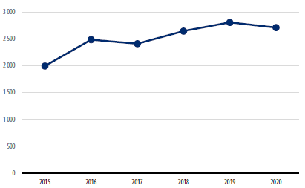
Luonnontuotealan yritysten työvoima
Suomen asiakastieto Oy:n tietojen mukaan luonnontuotealan yrityksissä työskenteli v. 2020 arviolta 2 700 työntekijää. Lisäksi marja-alalla on työskennellyt keruukuukausien aikana 2 500 – 4 300 ulkomaalaista kerääjää, jotka eivät olleet työsuhteessa.
Luonnontuotealalla on podettu pulaa osaavasta
työvoimasta, mikä voi olla yritysten liikevaihdon
kasvun este erityisesti harvaan asutuilla alueilla.
Marja-alan yritykset ovat riippuvaisia ulkomaisesta
työvoimasta. Ruokaviraston mukaan 85 % myytävistä
luonnonmarjoista oli ulkomaalaisen poimimia v. 2021.
Suurin osa ulkomaalaisista on tullut Thaimaasta. Laki
ulkomaalaisten kerääjien oikeudellisesta asemasta tuli
voimaan v. 2021.
Suorakauppa ja torikauppa eivät ole mukana arviossa,
joten todellisuudessa kotimaistenmyyntipoimijoiden
osuus on tilastoarvoa suurempi.
Luonnontuotealan yritysten henkilömäärän kehitys v. 2015-2020. Lähde: TEM 2021.

Slide 13
Yritysten työntekijöiden osaaminen
Luonnontuotealan työntekijäksi tai yrittäjäksi voi kouluttautua suorittamalla alan ammatillisen tutkinnon. Luonto- ja ympäristöalan perustutkinnossa voi erikoistua luonnonvaratuottajaksi tai luonto-ohjaajaksi. Perustutkinnon suorittanut voi muutamassa oppilaitoksessa suorittaa luontoalan ammattitutkinnon tai erikoisammattitutkinnon. Ammattitutkinnon suorittajamäärä on kasvanut viime vuosina.
Toisen asteen ammatillisesta perustutkinnon tai ammattitutkinnon suorittanut avaa jatko-opintokelpoisuuden ammattikorkeakouluihin ja yliopistoihin, joissa on alan osaamista tukevia korkeakoulututkintoa. Koulutuksen kehittäminen nähdään edellytykseksi alan kasvulle ja esim. tuotteiden jalostusasteen kehittämiselle. Koulutuksen avulla voidaan vastata muuttuvan toimintaympäristön luomiin osaamishaasteisiin ja saadaan lisää työelämän tarvitsemia asiantuntijoita.
Myös yritykset ja hankkeet koluttavat työntekijöitä raaka-aineen keruuseen ja tuotantoon.
Wacklin, S. 2022. Arvoketjuja vahvistamalla volyymia luonnontuotealalle.
TEM toimialaraportti 2022:5.

Slide 14
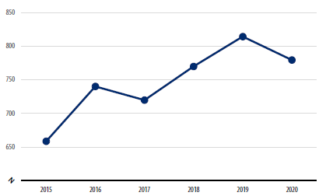
Luonnontuotealan yritysten liikevaihdon kehitys
Luonnontuotealan liikevaihto oli vuonna 2020
noin 780 miljoonaa euroa.
Vuonna 2020 korona-aikana matkailun ja
hyvinvoinnin liikevaihto laski. Alkutuotannon
liikevaihto nousi.
Pienten ja keskisuurten yritysten osuus
liikevaihdosta oli 89 %.
Alle 10 henkilön mikroyritysten osuus
liikevaihdosta oli 11 %, vaikka niiden osuus
yritysten määrästä oli 95 %.
Luonnontuotealan yritysten liikevaihdon kehitys v. 2015-2020. Lähde: TEM 2021.

Slide 15
Luonnontuotealan yritysten investoinnit
Luonnontuotealan yritykset ovat usein monialaisia. Yritykset toimivat monella toimialalla, mikä vaikeuttaa investointimäärien tilastointia.
Investointien määrää on arvioitu maksettujen investointitukien perusteella.
Investoinnit ovat kohdistuneet varsinkin yritysten tuotantotila- ja konehankintoihin sekä tuotantoprosessien automaatioon.
Korkean lisäarvon tuotteiden jalostus vaatii yrityksiltä myös laiteinvestointeja. Pienyritysten taloudelliset resurssit investointeihin ovat rajalliset, mutta uudet innovaatiot voivat lisätä pääomasijoittajien kiinnostusta investointien rahoittamiseen.
Wacklin, S. 2021. Tulevaisuuden luonnontuoteala. TEM toimialaraportit 2021:6.

Slide 16
Luonnontuotteiden kv-markkinat
Euroopan unionin metsästrategiassa luonnonvaraisesti kasvaneiden sekä viljeltyjen keräilytuotteiden arvoksi on laskettu 19,5 miljardia euroa vuodessa.
Kilpailuvaltteja Euroopan maissa ovat luonnollisuus, puhtaus ja suoraan luonnosta saatava raaka-aineet.
Luonnontuotteita markkinoidaan kansainvälisillä markkinoilla ”suoraan luonnosta” ja ”villi” –termeillä. Kuitenkin raaka-aine saattaa olla peräisin puoliviljelystä lähteestä. Esim. pakuria kasvatetaan istuttamalla sitä puihin.
Sertifikaateilla ja alkuperämerkinnöillä on kansainvälisissä markkinoissa suuri vaikutus kuluttajien ostopäätöksiin, koska etäällä tuottajista olevat kuluttajat eivät muuten pysty varmistamaan tuotteen alkuperää kuten Suomessa, jossa tuotteita ostetaan usein suoraan niiden valmistajilta.
Karvonen, R. 2022. Kuusenkerkistä koivunmahlaan. Lisäansioita omasta metsästä. Tapio Palvelut Oy.

Slide 17
Luonnontuotealan palveluverkosto
Luonnontuotealan yrityskenttä on hajanainen ja yhteistyön vähäisyys on ollut yksi toiminnan laajentumisen pullonkauloista.
Osa alan yrityksistä on jäsenenä Arktisen aromit ry:ssä ja Suomen luontoyrittäjyysverkosto ry:ssä.
Hanketoiminta on ollut keskeistä luonnontuotealan toimintojen kehittämisessä. Hanketta pidempiä toimintoja ei alan kehittämisessä yleensä ole ollut.
Luonnontuotealaan paneutuneita yrityspalveluja on vain vähän. ELY-keskukset tuottavat alalle analyysejä, konsultointia, koulutusta ja asiantuntija-apua. Myös kuntien yrityspalveluista löytyy apua. Metsäkeskuksessa on metsien monikäytön osaajatiimi ja ProAgrialla ja Maa- ja kotitalousnaisilla on luonnontuotealan asiantuntijoita. Alan tutkimustyötä tehdään Luonnonvarakeskuksessa ja useissa yliopistoissa. Vientiin, kansainvälistymiseen ja rahoitukseen saa palveluita Team Finland –verkostosta ja viranomaisvaatimuksista Ruokavirastosta.
Rutanen, J. ym. 2023. Luonnontuotealan toimintaohjelma 2030.
Helsingin yliopisto. Ruralia-instituutti. Raportteja 225.
Kerääjä-verkkopalvelu. https://www.keraaja.fi

Slide 18
Luonnontuotealan kehittämistyö
Luonnontuotealan kasvavaa yritystoimintaa tukemaan laadittiin v. 2014 kansallinen Luonnontuotealan toimintaohjelma. Nyt jo vanhentuneessa ohjelmassa esitettyjä toimenpiteitä vietiin eteenpäin lähinnä hanketoiminnan avulla. Helsingin yliopiston Ruralia-instituutin raportissa v. 2022 tarkastellaan lähes 150 vuosina 2015-2021 toteutetun hankkeen sisältöä ja vaikuttavuutta.
Luonnontuotealan hankkeita ovat toteuttaneet varsinkin Luonnonvarakeskus, kunnalliset toimijat, ammattikorkeakoulut, 4H-järjestö, Metsäkeskus ja ProAgria; kukin vähintään 10 hanketta.
Luonnontuotealan haasteiksi havaittiin mm. raaka-aineen kysynnän ja tarjonnan kohtaaminen ja pienyritysten toimintaa jarruttava byrokratia. Yhteistyön puute ja yritysten pieni koko ovat haitanneet myyntiä ja kansainvälistymistä.
Siltovuori, V. ja Rutanen, J. 2022. Luonnontuotealan hankkeet alan toimintaohjelman toteuttajina. Helsingin yliopisto Ruralia-instituutti. Raportteja 213.

Slide 19
Luonnontuotealan toimintaohjelma 2023-2030
Uusi luonnontuotealan toimintaohjelma 2030 ”Kestävästi ja vastuullisesti monipuolista arvonlisää” laadittiin vuonna 2023. Vuoteen 2030 asti ulottuvan ohjelman avulla pyritään parantamaan luonnontuotteiden raaka-ainemarkkinoiden toimivuutta, kasvattamaan jalostustoimintaa, tuottamaan korkeampaa arvonlisää ja tukemaan toiminnan kestävyyttä.
Kestävää raaka-ainetuotantoa ja markkinoiden toimivuutta pyritään edistämään aktivoimalla keruutoimintaa, edistämällä luomukeräysalueiden muodostumista, kehittämällä talteenoton menetelmien kestävyyttä, teknologisia ratkaisuja, kustannustehokuutta ja hyödyntämällä avointa kerättyä paikkatietoa metsästä ja luonnosta. Toiminnan hiili- ja vesijalanjälki on osoitettava ja niitä on pienennettävä.
Rutanen, J. ym. 2023. Luonnontuotealan toimintaohjelma 2030.
Helsingin yliopisto. Ruralia-instituutti. Raportteja 225.

Slide 20
Luonnontuotealan tulevaisuudennäkymät 1/2
Maailman talousfoorumin v. 2020 arvion mukaan luontopositiiviset ratkaisut voisivat tuottaa 10 000 miljardin dollarin liiketaloushyödyn ja 400 miljoonaa uutta työpaikkaa vuoteen 2030 mennessä. Mahdollisuudet liittyvät mm. monimuotoisuusriskien kääntämiseen tuotesuunnittelulla uusiksi liiketoimintamahdollisuuksiksi luonnon tilan parantamiseksi.
Tietoisuus ilmastonmuutoksen vaikutuksista ja ympäristöasioista ohjaa kuluttajien ja yritysten käyttäytymistä. Luontovaikutuksiin kiinnitetään huomiota rahoitusalalla. Ne yritykset menestyvät, jotka tavoittelevat hiilineutraalisuutta ja toteuttavat päästövähennystavoitteensa. Kuluttajat valitsevat ilmastoystävällisesti tuotettuja tuotteita ja palveluita. Toimintaympäristön muutosten huomiointi ja kuluttajien odotuksiin vastaaminen on liiketoiminnan harjoittamisen edellytys. Luonnontuotealalla on hyvät mahdollisuudet hyödyntää kilpailuetuna luonnon raaka-aineita ja kestävästi tuotettuja tuotteita ja palveluita.
Wacklin, S. 2021. Tulevaisuuden luonnontuoteala. TEM toimialaraportit 2021:6.

Slide 21
Luonnontuotealan tulevaisuudennäkymät 2/2
Pullonkaulana luonnontuotealan liiketoiminnan kasvulle on raaka-aineiden saatavuus. Yritykset tarvitsisivat tukkuportaan toimijan raaka-aineen hankintaan.
Haasteena on myös raaka-aineiden ja tuotteiden laadun todentaminen vientiä varten sekä valmistus- ja jalostusprosessien riittämätön osaaminen. Tarvitaan panostusta tutkimukseen ja kehitykseen.
Raaka-aineiden teollisessa jalostuksessa korkeamman lisäarvon tuotteiksi on paljon potentiaalia. Marjoja, erikoiskasveja ja metsäteollisuuden sivuvirtoja voidaan hyödyntää korkean lisäarvon tuotteiksi, esim. ravintolisiksi, kosmetiikaksi tai lääkeaineiksi. Kotimaisilla tuotteilla voisi korvata tuontituotteita.
Luonnontuotteissa on potentiaalia, mutta tarvitaan kehittämistyötä raaka-aineen keruussa, jalostuksessa ja myynnissä, sekä alan osaamisen parantamista.
Wacklin, S. 2021. Tulevaisuuden luonnontuoteala. TEM toimialaraportit 2021:6.

Slide 22
Tehtävä
Valitse sinua kiinnostava metsäluontoon liittyvä luonnontuote, ja pohdi:
Millaiset ovat valitsemasi luonnontuotteen hyödyntämisen pullonkaulat tällä hetkellä?
Millaiset ovat valitsemasi luonnontuotteen hyödyntämiseen liittyvän yritystoiminnan tulevaisuudennäkymät luonnontuotealan toimialaraporttien ja toimintaohjelman perusteella ?

Slide 23
Lähteet
Aitoluonto-verkkopalvelu. https://www.aitoluonto.fi/. Suomen luontoyrittäjyysverkosto ry. Viitattu 29.4.2024.
Kerääjä-verkkopalvelu. https://www.keraaja.fi. Viitattu 29.4.2024.
Rutanen, J. ym. 2023. Luonnontuotealan toimintaohjelma 2030. Helsingin yliopisto. Ruralia-instituutti. Raportteja 225.
Siltovuori, V. ja Rutanen, J. 2022. Luonnontuotealan hankkeet alan toimintaohjelman toteuttajina. Helsingin yliopisto Ruralia-instituutti. Raportteja 213.
Wacklin, S. 2021. Tulevaisuuden luonnontuoteala. TEM toimialaraportit 2021:6.
Wacklin, S. 2022. Arvoketjuja vahvistamalla volyymia luonnontuotealalle. TEM toimialaraportti 2022:5.

Slide 24
Nappaa hiilestä kiinni

